Slide 1
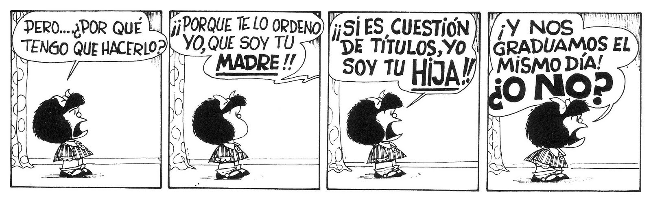
Tipos de falacias

Slide 2
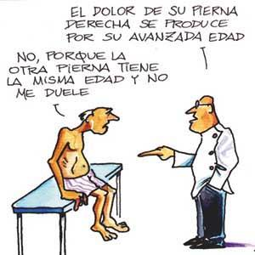
¿Qué son las falacias?
Las falacias son razonamientos defectuosos, pero que tienen poder persuasivo.
Al argumentar podemos emplear procedimientos defectuosos que engañen a nuestro interlocutor, llevándolo a pensar que hemos fundamentado adecuadamente nuestra tesis o punto de vista cuando esto no es efectivo.

Slide 3
Clasificación de las falacias
Falacias que apelan a los sentimientos o afectos.
Falacias procedentes de errores lingüísticos.
Falacias procedentes de razonamientos falsos.

Slide 4
Falacias que apelan a los sentimientos o afectos

Slide 5
1. Argumento contra el hombre (Ad hominen):
EJEMPLO
Se descalifica la personalidad o alguna característica del oponente.
“Usted no puede opinar al respecto, nunca ha vivido una situación parecida”
“Por supuesto que él debe estar a favor del divorcio; todos sabemos que es separado”

Slide 6
ii. Apelación a la autoridad
EJEMPLO
Se toma como garantía la opinión de alguien no calificado en el tema o cuando se acude a alguien profesionalmente adecuado, pero que puede dar una opinión sobre un asunto en controversia en su área de estudio.
“Chile clasificará para el próximo mundial del fútbol, pues así lo señaló el Ministro de Educación”

Slide 7
iii. Apelación a los sentimientos
Se argumenta apelando a la benevolencia, piedad o emoción de las personas en casos en que lo que corresponde es tomar una decisión racional.
“Por favor, profesor, no me ponga un rojo. Si me saco mala nota me van quitar la mesada y no me van a dejar a ir a la fiesta de mi polola”.

Slide 8
Falacias procedentes de errores lingüísticos

Slide 9
1. Equívoco
EJEMPLO
Es un error provocado por el uso, en una argumentación, de dos acepciones diferentes de la misma palabra.
¨El fin de una cosa es su perfección, la muerte es el fin de la vida; por lo tanto la muerte es la perfección de la vida¨

Slide 10
ii. Ambigüedad
EJEMPLO
Es provocada por una deficiente estructuración gramatical de los enunciados.
“El matrimonio del sr. Gómez y la srta. Torres, que fue anunciado en el diario una semana atrás, fue un error que deseamos corregir.

Slide 11
Falacias procedentes de razonamientos falsos

Slide 12
1. La causa falsa
EJEMPLO
Es confundir una simple correlación con una relación causal.
Se funda en una “casualidad”.
“Me abroché los zapatos antes de la prueba de física y me saqué un siete, de ahora en adelante, me abrocharé siempre los zapatos antes de las pruebas”.

Slide 13
ii. Generalización apresurada
EJEMPLO
Ocurre cuando consideramos como verdadero en general algo que sólo es verdad en ciertos casos particulares.
“Todos los jóvenes son libertinos. Claudio es joven, por lo tanto, debe ser un libertino”
“Muchos adolescentes, beben alcohol todos los fines de semana hasta la inconciencia. Toda la juventud es una alcohólica”

Slide 14
III. Argumento por la ignorancia
EJEMPLO
Esta falacia ocurre cuando la única razón que se da para afirmar algo es que no hay todavía, o que es imposible establecer, una prueba en contra.
“El diablo existe porque nadie ha podido probar lo contrario”
“La tierra no es el único planeta con habitantes, porque nadie ha recorrido el universo completo que es infinito”

Slide 15
iv. Pregunta compleja
EJEMPLO
Implica formular preguntas que suponen la aceptación de información previa.
¿Por qué eres tan tonto como para hacer algo así?
“¿Cómo no crees en el matrimonio que es la institución fundamental de la sociedad?”

Slide 16
V. Argumento Tautológico o círculo vicioso
EJEMPLO
Consiste en defender una afirmación mediante razones que significan lo mismo que la afirmación original.
“ Esa vara mide más que esta, porque es más larga”

